Slide 1
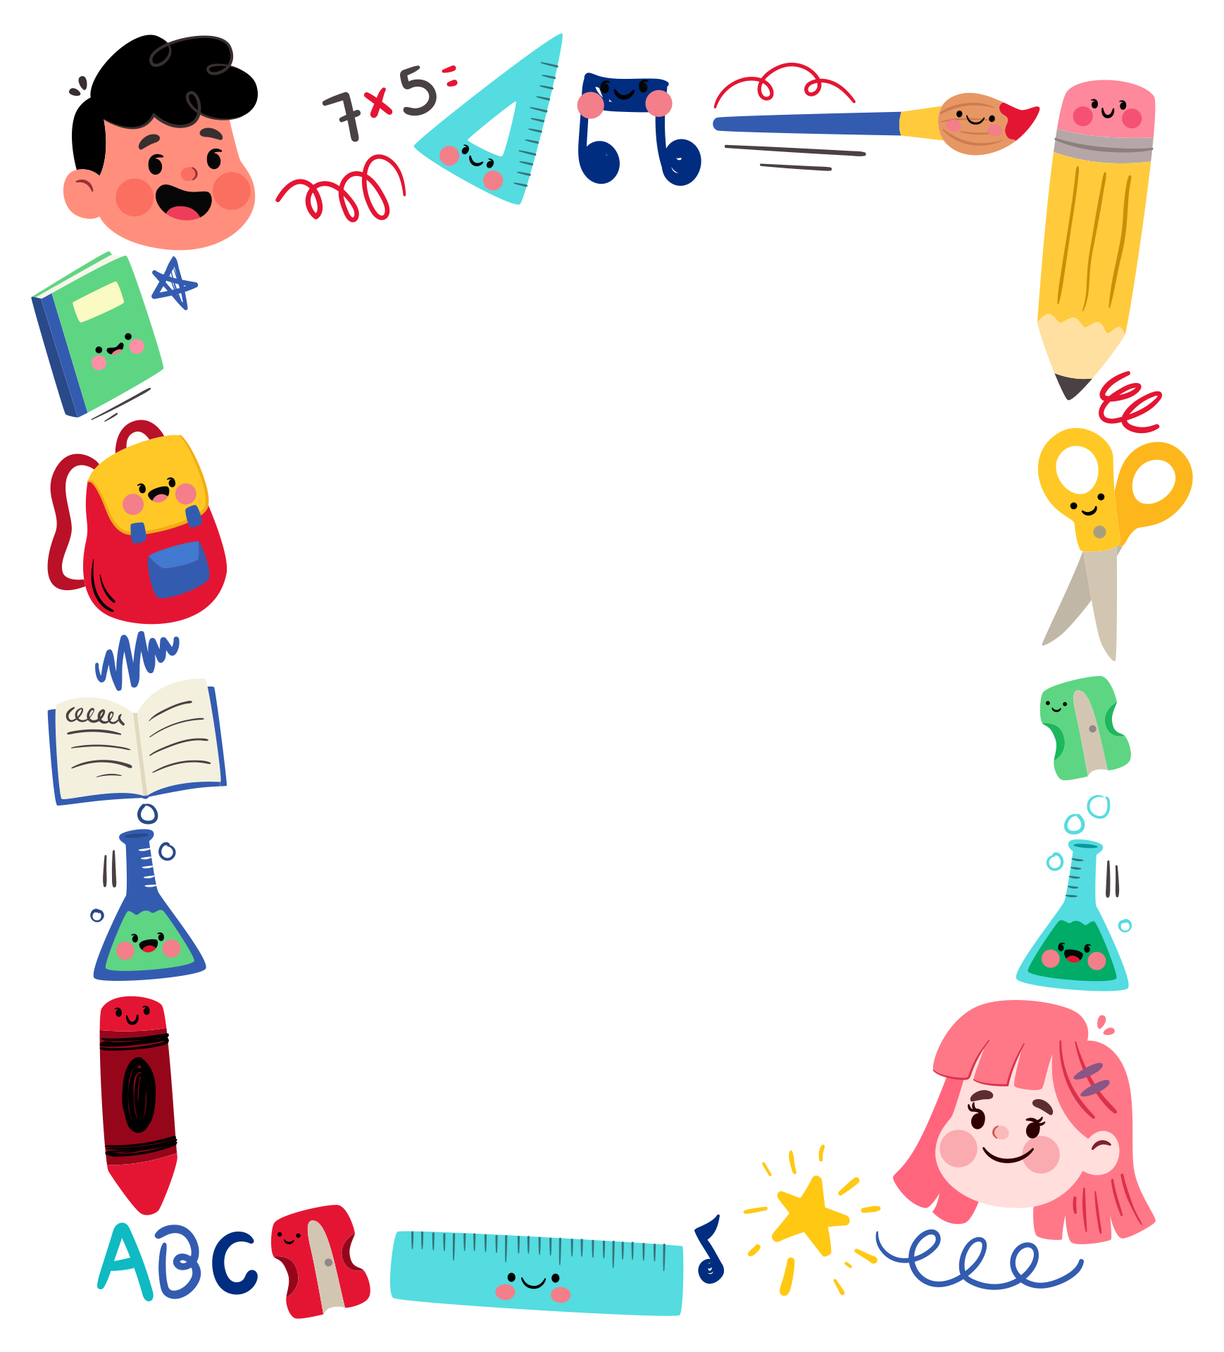
Lista de Útiles Escolares
Sexto Grado
5 Cuadernos tamaño profesional, forrados y con nombre, colores por campo formativo de la siguiente manera:
LENGUAJES (raya) color rojo
SABERES Y PENSAMIENTO (cuadro grande) color azul
ETICA, NATURALEZA Y SOCIEDADES (raya) color verde
DE LO HUMANO Y LO COMUNITARIO (raya) color morado
PROYECTOS (raya) color naranja
24 colores de madera o cera
2 lápices de madera #2
1 tijeras punta redonda (Barrilito o Baco)
1 lápiz adhesivo (Pegamento en barra)
1 sacapuntas con deposito
1 borrador blanco
1 juego de geometría y compas
300 Hojas blancas
2 Folders con el nombre del alumno
1 Plumón Marca texto
3 plumas (bolígrafos) azul, negro y rojo
1 corrector tipo pluma
Diccionario básico
ARTICULOS DE LIMPIEZA E HIGIENE (Opcional)
1 Gel antibacterial personal
1 Frasco de Jabón líquido
2 Rollos de Papel higiénico
1 Rollo de servitoallas

